Slide 1
Arquitetura e Organização de Computadores
Parte 2
Memórias - Hierarquia

Slide 2
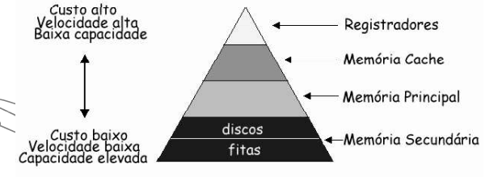
Hierarquia de Memória

Slide 3
Conceitos Principais
Tempo de Acesso – indica quanto tempo a memória gasta para colocar uma informação no barramento de dados após uma determinada posição ter sido endereçada. Isto é, o período de tempo decorrido desde o instante em que foi iniciada a operação de acesso (quando a origem – em geral é a CPU – passa o endereço de acesso para o sistema de memória) até que a informação requerida (instrução ou dado) tenha sido efetivamente transferida.

Slide 4
Conceitos Principais
Capacidade – é a quantidade de informação que pode ser armazenada em uma memória; a unidade de medida mais comum é o byte, embora também possam ser usadas outras unidades como células (no caso de memória principal ou cache), setores (no caso de discos) e bits (no caso de registradores).

Slide 5
Conceitos Principais
Volatilidade– memórias podem ser do tipo volátil e não volátil. Uma memória não volátil é a que retém a informação armazenada quando a energia é desligada. Memória volátil é aquela que perde a informação armazenada quando a energia elétrica desaparece (interrupção de alimentação elétrica ou desligamento da chave ON/OFF do equipamento).

Slide 6
Conceitos Principais
Tecnologias de Fabricação :
Memórias de semicondutores – são dispositivos fabricados com circuitos eletrônicos e baseados em semicondutores. São rápidas e relativamente caras, se comparadas com outros tipos. Dentro desta categoria geral há várias tecnologias específicas, cada uma com suas vantagens, desvantagens, velocidade, custo, etc. Registradores e memória principal são exemplos de memórias de semicondutores.

Slide 7
Conceitos Principais
Tecnologias de Fabricação :
Memórias de meio magnético – São dispositivos, como os disquetes, discos rígidos (HDs) e fitas magnéticas, fabricados de modo a armazenar informações sob a forma de campos magnéticos (não voláteis).

Slide 8
Conceitos Principais
Tecnologias de Fabricação :
Temporariedade – Trata-se de uma característica que indica o conceito de tempo de permanência da informação em um dado tipo de memória.
Por exemplo, informações (programas e dados) podem ser armazenados em discos ou disquetes e lá permanecerem armazenadas indefinidamente. Pode-se, então, definir esse tipo de memória como permanente.

Slide 9
Conceitos Principais
Tecnologias de Fabricação :
Custo – o custo de fabricação de uma memória é bastante variado em função de diversos fatores, entre os quais podemos destacar: a tecnologia fabricada, quantidade de bits em certo espaço fisico, etc.

Slide 10
Conceitos Principais
Memória Principal:
RAM
SRAM
DRAM
ROM
Mask Rom
PROM
EPROM
EEPROM
Flash-ROM

Slide 11
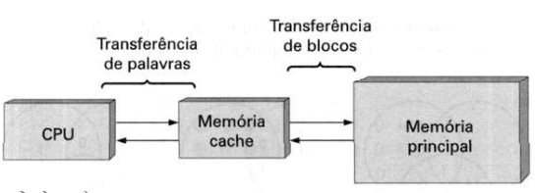
Memória

